Slide 1

Funções exponenciais

Slide 2



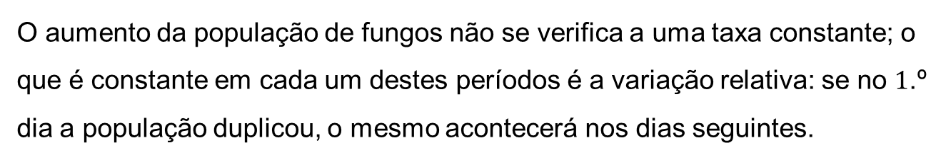




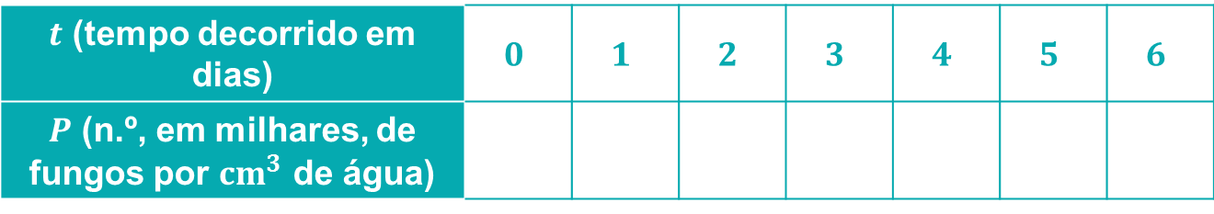

Introdução
No dia $1$ de setembro de $2016$, às $9$ horas, uma equipa de biólogos retirou uma amostra de água de um lago e concluiu que ali existia $1$ milhar de fungos por cada centímetro cúbico.
Sabe-se, também, que esta espécie de fungos duplicava de dia para dia.
Neste âmbito, vamos completar a tabela seguinte:
$t$ (tempo decorrido em dias) | $$0$$ | $$1$$ | $$2$$ | $$3$$ | $$4$$ | $$5$$ | $$6$$
$P$ (n.º, em milhares, de fungos por ${cm}^{3}$ de água)
$$1$$
$$2$$
$$4$$
$$8$$
$$16$$
$$32$$
$$64$$
Repara que quanto maior for a população de fungos, maior será o aumento por unidade de tempo.
O aumento da população de fungos não se verifica a uma taxa constante; o que é constante em cada um destes períodos é a variação relativa: se no $1$.º dia a população duplicou, o mesmo acontecerá nos dias seguintes.

Slide 3







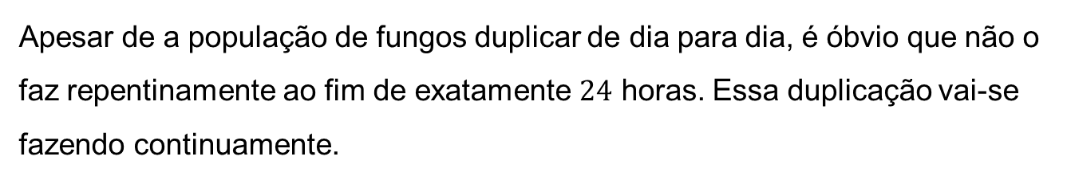
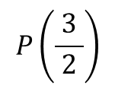
Introdução
Assim, tem-se que:
$P\left(t+1\right)=2×P\left(t\right)$.
De um modo geral, podemos expressar o número de fungos, em milhares, por centímetro cúbico de água, ao fim de $t$ dias, por:
$P\left(t\right)=1×2^{t}$.
Apesar de a população de fungos duplicar de dia para dia, é óbvio que não o faz repentinamente ao fim de exatamente $24$ horas. Essa duplicação vai-se fazendo continuamente.
Supondo que este modelo se mantém válido para números racionais, conseguiríamos determinar o número de fungos, por exemplo:
às $21$ horas do dia $2$ de setembro de $2016$
$$t=\frac{ 3 }{2}$$
$$P\left(\frac{ 3 }{2}\right)$$
$$=2^{\frac{ 3 }{2}}$$
$$=\sqrt{2^{3}}$$
$≈2,828$ milhares

Slide 4
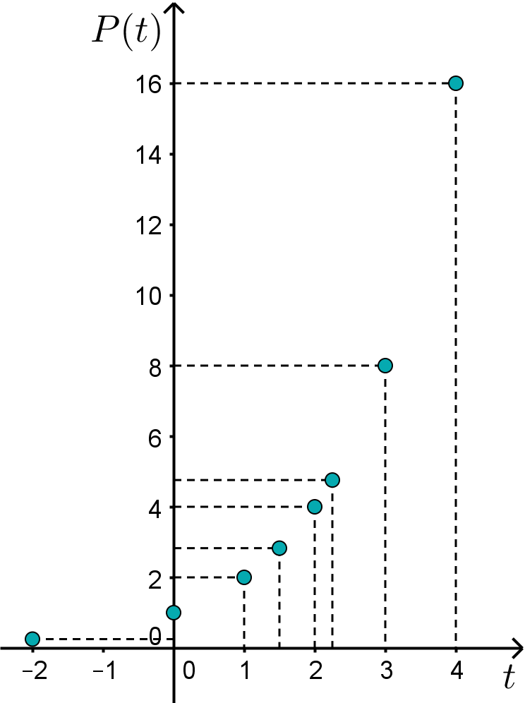







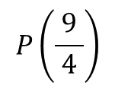




Introdução
às $15$ horas do dia $3$ de setembro de $2016$
$$t=\frac{ 9 }{4}$$
$$P\left(\frac{ 9 }{4}\right)$$
$$=2^{\frac{ 9 }{4}}$$
$$=\sqrt[4]{2^{9}}$$
$≈4,757$ milhares
às $9$ horas do dia $30$ de agosto de $2016$
$$P\left(−2\right)$$
$$=\frac{1}{2^{2}}$$
$$=\frac{ 1 }{4}$$
$$t=−2$$
$$=2^{−2}$$
$=0,25$ milhares
Após determinarmos as imagens de alguns valores de $t$ pela função $P$, obtivemos o seguinte:
O exemplo de introdução ilustra um modelo matemático definido por uma expressão em que a base é constante e o expoente é variável.

Slide 5
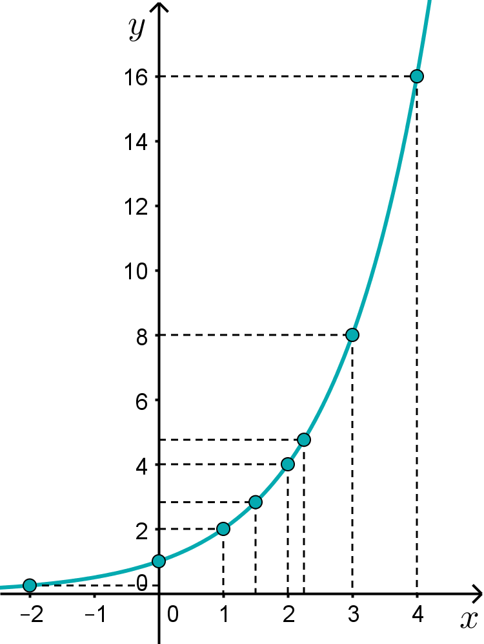
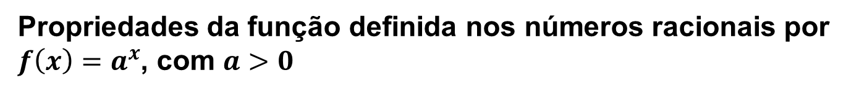



Propriedades da função definida nos números racionais por $f\left(x\right)=a^{x}$, com $a>0$
Iremos estudar algumas propriedades da função definida nos números racionais por $f\left(x\right)=a^{x}$, com $a>0$, como, por exemplo, monotonia, continuidade e limites.
No exemplo anterior, tem-se que:
$$f\left(x\right)=2^{x}$$
Recorrendo a uma calculadora gráfica e introduzindo a expressão $2^{x}$, podemos obter uma representação gráfica idêntica à seguinte:

Slide 6



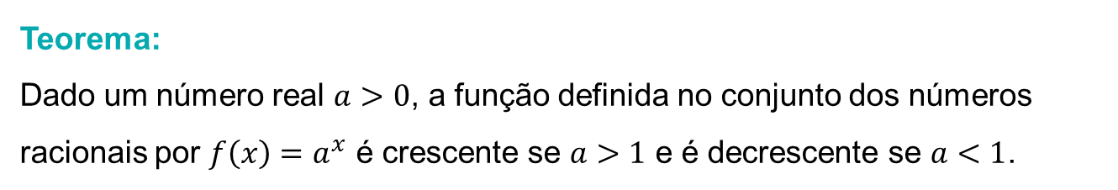

Propriedades da função definida nos números racionais por $f\left(x\right)=a^{x}$, com $a>0$
Teorema:
Dado um número real $a>0$, a função definida no conjunto dos números racionais por $f\left(x\right)=a^{x}$ é crescente se $a>1$ e é decrescente se $a<1$.
Demonstração
Se $a>1$, a função definida em $ℚ$ por $f\left(x\right)=a^{x}$ é crescente.
Comecemos por constatar que:
para quaisquer $m,n∈ℕ$: $m<n⟹a^{m}<a^{n}$.
De facto, tem-se que:
$a>1⟹a^{2}>a⟹a^{3}>a^{2}⟹…⟹a^{n+1}>a^{n}$.
Pela transitividade da relação de ordem, vem que:
$a^{n}>a^{n−1}>…>a^{2}>a$.
Logo, resulta que:
$$m<n⟹a^{m}<a^{n}\text{.}$$

Slide 7
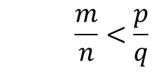
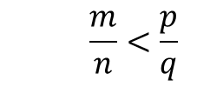




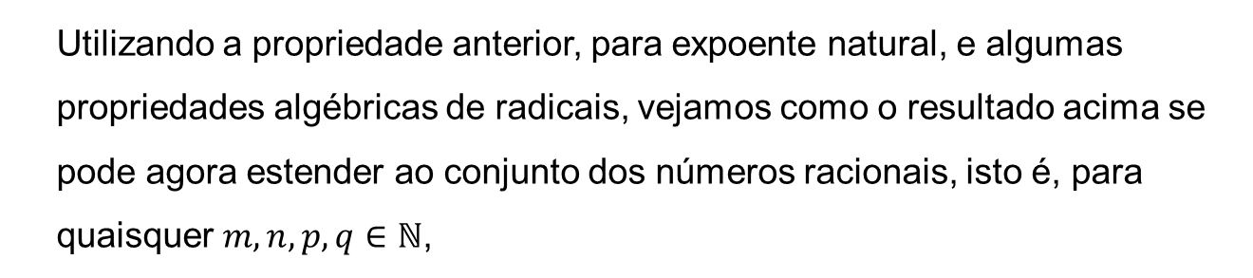




Propriedades da função definida nos números racionais por $f\left(x\right)=a^{x}$, com $a>0$
Demonstração (continuação)
Se $a>1$, a função definida em $ℚ$ por $f\left(x\right)=a^{x}$ é crescente.
Utilizando a propriedade anterior, para expoente natural, e algumas propriedades algébricas de radicais, vejamos como o resultado acima se pode agora estender ao conjunto dos números racionais, isto é, para quaisquer $m, n, p, q∈ℕ$,
$$\frac{m}{n},\frac{p}{q}∈ℚ^{+}:\frac{m}{n}<\frac{p}{q}⟹a^{\frac{m}{n}}<a^{\frac{p}{q}}.$$
Tem-se que, para $\frac{m}{n},\frac{p}{q}∈ℚ^{+}$:
$$\frac{m}{n}<\frac{p}{q}$$
$$⟹mq<np$$
$$\frac{m}{n}<\frac{p}{q}$$
$$⟹a^{m}<{\left(a^{\frac{p}{q}}\right)}^{n}$$
$$⟹a^{mq}<a^{np}$$
$$⟹\sqrt[n]{a^{m}}<a^{\frac{p}{q}}$$
$$⟹\sqrt[q]{a^{mq}}<\sqrt[q]{a^{np}}$$
$$⟹a^{\frac{m}{n}}<a^{\frac{p}{q}}$$
$$⟹a^{m}<a^{\frac{np}{q}}$$

Slide 8
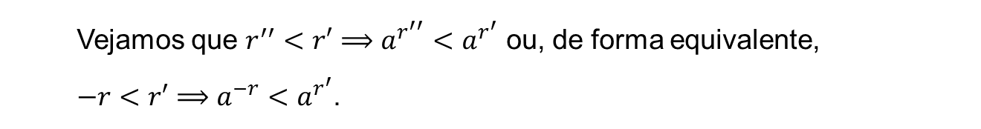

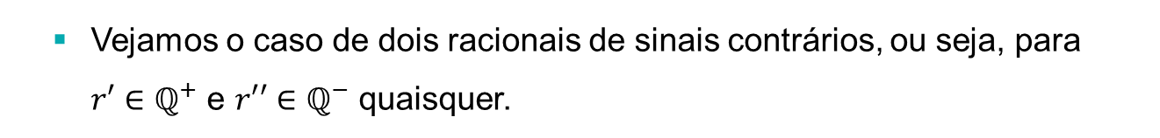


Propriedades da função definida nos números racionais por $f\left(x\right)=a^{x}$, com $a>0$
Demonstração (continuação)
Se $a>1$, a função definida em $ℚ$ por $f\left(x\right)=a^{x}$ é crescente.
Vejamos o caso de dois racionais de sinais contrários, ou seja, para
$r′∈ℚ^{+}$ e $r′′∈ℚ^{−}$ quaisquer.
Nesse caso, sabemos que existe $r∈ℚ^{+}$ tal que $r^{′′}=−r$.
Vejamos que $r^{′′}<r′⟹a^{r^{′′}}<a^{r^{′}}$ ou, de forma equivalente,
$−r<r′⟹a^{−r}<a^{r^{′}}$.
$r=\frac{m}{n}$ e $r′=\frac{p}{q}$ , com $m, n, p, q∈ℕ$.
Como $a>1$, então:
$a^{m}>1^{m}$ e $\sqrt[n]{a^{m}}>\sqrt[n]{1}$
Consequentemente, resulta que:
$a^{\frac{m}{n}}>1$, isto é, $a^{r}>1$.
Analogamente, $a^{r^{′}}>1$ e tem-se que:
$a^{−r}=\frac{1}{a^{r}}<1<a^{r^{′}}$.

Slide 9




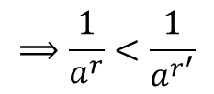
Propriedades da função definida nos números racionais por $f\left(x\right)=a^{x}$, com $a>0$
Demonstração (continuação)
Se $a>1$, a função definida em $ℚ$ por $f\left(x\right)=a^{x}$ é crescente.
Finalmente, vejamos o caso de dois números racionais negativos.
Mostremos que, para quaisquer $r, r′∈ℚ^{+}$, $−r<−r′⟹a^{−r}<a^{−r^{′}}$.
$$−r<−r′$$
$$⟹r>r′$$
$$⟹a^{r}>a^{r^{′}}$$
$$⟹\frac{1}{a^{r}}<\frac{1}{a^{r^{′}}}$$
$$⟹a^{−r}<a^{−r^{′}}$$
Estendeu-se, assim, a propriedade ao conjunto de todos os números racionais.

Slide 10


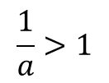


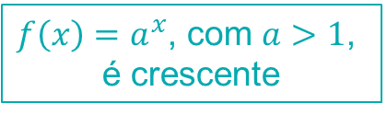
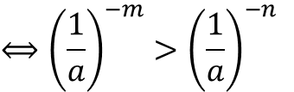
Propriedades da função definida nos números racionais por $f\left(x\right)=a^{x}$, com $a>0$
Demonstração (continuação)
Se $0<a<1$, a função definida em $ℚ$ por $f\left(x\right)=a^{x}$ é decrescente.
No caso em que $f\left(x\right)=a^{x}$, com $0<a<1$, tem-se que:
$$\frac{1}{a}>1$$
$f\left(x\right)=a^{x}$, com $a>1$,
é crescente
Logo, $∀m, n∈ℚ$, $m<n$
$$⟺−m>−n$$
$$⟺{\left(\frac{1}{a}\right)}^{−m}>{\left(\frac{1}{a}\right)}^{−n}$$
$$⟺a^{m}>a^{n}$$
Teorema:
Dado um número real $a>0$, a função definida no conjunto dos números racionais por $f\left(x\right)=a^{x}$.
$$\lim_{x⟶0}{f\left(x\right)=1}.$$

Slide 11
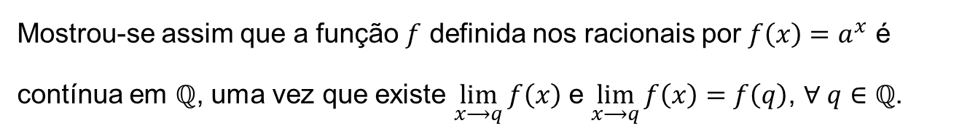












Propriedades da função definida nos números racionais por $f\left(x\right)=a^{x}$, com $a>0$
Teorema:
Dado um número real $a>0$, a função definida no conjunto dos números racionais por $f\left(x\right)=a^{x}$ é contínua.
Demonstração
Considerando um qualquer número racional $q$:
$$f\left(x\right)=a^{x}$$
$$=a^{x−q+q}$$
$$=a^{q}×a^{x−q}$$
$$\lim_{x⟶q}{f\left(x\right)}$$
$$=\lim_{x⟶q}\left(a^{q}×a^{x−q}\right)$$
$$=a^{q}×\lim_{x⟶q}{a^{x−q}}$$
Consideremos a mudança de variável $x−q=y$: se $x⟶q$ então $x−q⟶0$.
$$\lim_{x⟶q}{f\left(x\right)}$$
$$=a^{q}×\lim_{y⟶0}{a^{y}}$$
$$=a^{q}×1$$
$$=a^{q}$$
$$\lim_{x⟶0}{a^{x}=1}$$
Mostrou-se assim que a função $f$ definida nos racionais por $f\left(x\right)=a^{x}$ é contínua em $ℚ$, uma vez que existe $\lim_{x⟶q}{f\left(x\right)}$ e $\lim_{x⟶q}{f\left(x\right)}=f\left(q\right)$, $∀ q∈ℚ$.

Slide 12



Propriedades da função definida nos números racionais por $f\left(x\right)=a^{x}$, com $a>0$
Teorema:
Seja $a$ um número real positivo e seja $f$ a função definida no conjunto dos números racionais por $f\left(x\right)=a^{x}$.
Se $a>1$, então$\lim_{x⟶+∞}{f\left(x\right)}=+∞$ e $\lim_{x⟶−∞}{f\left(x\right)}=0$.
Se $0<a<1$, então$\lim_{x⟶+∞}{f\left(x\right)}=0$ e $\lim_{x⟶−∞}{f\left(x\right)}=+∞$.
Demonstração
Se $a>1$, então$\lim_{x⟶+∞}{f\left(x\right)}=+∞$ e $\lim_{x⟶−∞}{f\left(x\right)}=0$.
Se $a>1$, provámos no $11$.º ano que $\lim{a^{n}}=+∞$.
Então, dado um número real positivo $L$, existe $p_{1}∈ℕ$ tal que
$∀n∈ℕ,{n≥p}_{1}⟹a^{n}>L$.
Seja $\left(q_{n}\right)$ uma sucessão de números racionais que tende para $+∞$.
Então, existe $p∈ℕ$ tal que
$∀n∈ℕ, n≥p⟹q_{n}>p_{1}$.

Slide 13


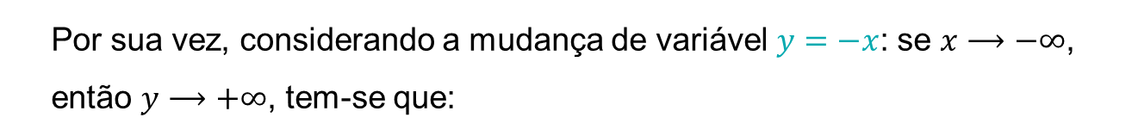


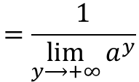

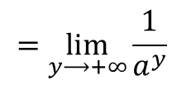

Propriedades da função definida nos números racionais por $f\left(x\right)=a^{x}$, com $a>0$
Demonstração (continuação)
Se $a>1$, então$\lim_{x⟶+∞}{f\left(x\right)}=+∞$ e $\lim_{x⟶−∞}{f\left(x\right)}=0$.
Assim, $∀n∈ℕ, n≥p⟹a^{q_{n}}>a^{p_{1}}>L$, de onde se conclui que:
$\lim_{x⟶+∞}{a^{x}}=+∞$
A função definida por $a^{x}$, $x∈ℚ$, é crescente, dado que $a>1$.
Por sua vez, considerando a mudança de variável $y=−x$: se $x⟶−∞$, então $y⟶+∞$, tem-se que:
$$=\lim_{y⟶+∞}\frac{1}{a^{y}}{ }$$
$$=\frac{1}{\lim_{y⟶+∞}{a^{y}}}$$
$$=\frac{1}{+∞}$$
$$\lim_{x⟶−∞}{a^{x}}$$
$$=\lim_{y⟶+∞}{a^{−y}}$$
$=0$.

Slide 14
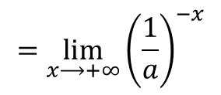




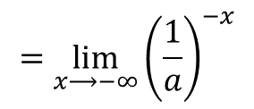



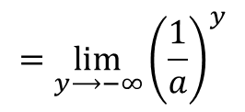
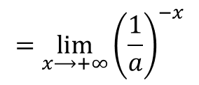
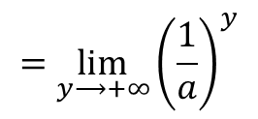

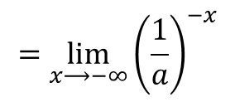
Propriedades da função definida nos números racionais por $f\left(x\right)=a^{x}$, com $a>0$
Demonstração (continuação)
Se $0<a<1$, então$\lim_{x⟶+∞}{f\left(x\right)}=0$ e $\lim_{x⟶−∞}{f\left(x\right)}=+∞$.
$$=\lim_{x⟶+∞}{{\left(\frac{1}{a}\right)}^{−x}}$$
$$\lim_{x⟶+∞}{a^{x}}$$
Pela mudança de variável $y=−x$: se $x⟶+∞$, então $y⟶−∞$.
$$=\lim_{x⟶+∞}{{\left(\frac{1}{a}\right)}^{−x}}$$
$$=\lim_{y⟶−∞}{{\left(\frac{1}{a}\right)}^{y}}$$
$$\lim_{x⟶+∞}{a^{x}}$$
$=0$.
$\frac{1}{a}>1$ e $\lim_{x⟶−∞}{b^{x}}=0 (b>1)$
$$=\lim_{x⟶−∞}{{\left(\frac{1}{a}\right)}^{−x}}$$
$$\lim_{x⟶−∞}{a^{x}}$$
Fazendo a mudança de variável $y=−x$: se $x⟶−∞$, então $y⟶+∞$.
$$=\lim_{x⟶−∞}{{\left(\frac{1}{a}\right)}^{−x}}$$
$$=\lim_{y⟶+∞}{{\left(\frac{1}{a}\right)}^{y}}$$
$$\lim_{x⟶−∞}{a^{x}}$$
$=+∞$.
$\frac{1}{a}>1$ e $\lim_{x⟶+∞}{b^{x}}=+∞ (b>1)$

Slide 15
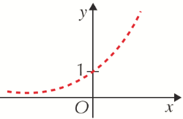
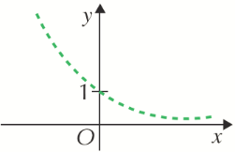
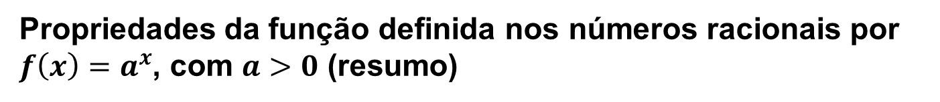






Propriedades da função definida nos números racionais por $f\left(x\right)=a^{x}$, com $a>0$ (resumo)
$$a>1$$
$$0<a<1$$
$\lim_{x⟶+∞}{f\left(x\right)}=+∞$
$\lim_{x⟶+∞}{f\left(x\right)}=0$
$\lim_{x⟶−∞}{f\left(x\right)}=0$
$\lim_{x⟶−∞}{f\left(x\right)}=+∞$

Slide 16
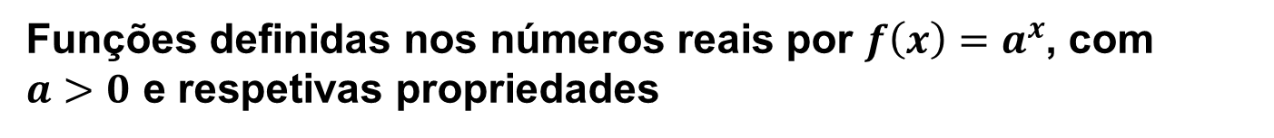

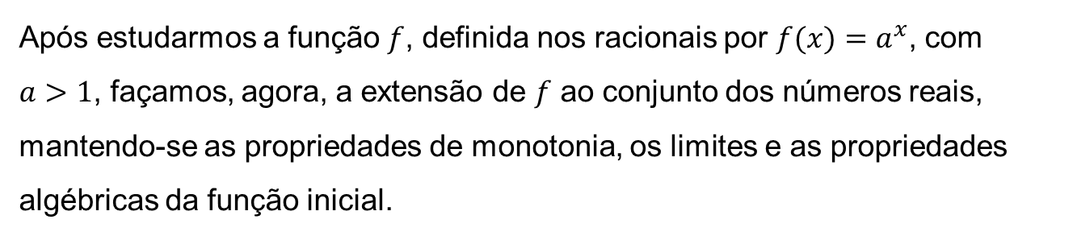
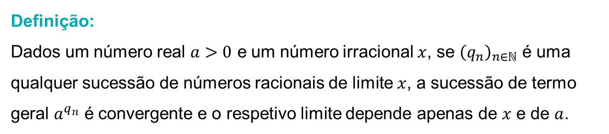
Funções definidas nos números reais por $f\left(x\right)=a^{x}$, com
$a>0$ e respetivas propriedades
Após estudarmos a função $f$, definida nos racionais por $f(x)=a^{x}$, com
$a>1$, façamos, agora, a extensão de $f$ ao conjunto dos números reais, mantendo-se as propriedades de monotonia, os limites e as propriedades algébricas da função inicial.
Definição:
Dados um número real $a>0$ e um número irracional $x$, se ${\left(q_{n}\right)}_{n∈ℕ}$ é uma qualquer sucessão de números racionais de limite $x$, a sucessão de termo geral $a^{q_{n}}$ é convergente e o respetivo limite depende apenas de $x$ e de $a$.
Esse limite representa-se por $a^{x}$.
Vamos, de modo informal, ilustrar este conceito.
Por exemplo, a partir da dízima infinita não periódica de $π$, construímos duas sucessões: uma crescente, $\left(u_{n}\right)$, com valores aproximados por defeito, e a outra decrescente, $\left(v_{n}\right)$,com valores aproximados por excesso.

Slide 17
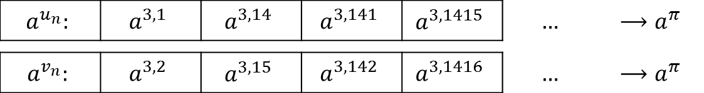
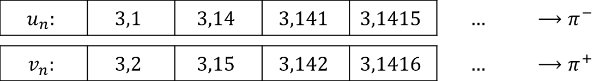

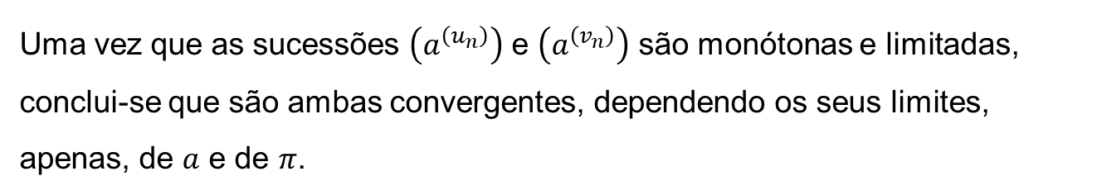
Funções definidas nos números reais por $f\left(x\right)=a^{x}$, com
$a>0$ e respetivas propriedades
$$u_{n}:$$ | $$3,1$$ | $$3,14$$ | $$3,141$$ | $$3,1415$$ | $$…$$ | $$⟶π^{−}$$
$$v_{n}:$$ | $$3,2$$ | $$3,15$$ | $$3,142$$ | $$3,1416$$ | $$…$$ | $$⟶π^{+}$$
As sucessões $\left(u_{n}\right)$ e $\left(v_{n}\right)$ são ambas convergentes para $π$ e são tais que:
$$u_{n}<π<v_{n} , ∀n∈ℕ$$
A partir de $\left(u_{n}\right)$ e $\left(v_{n}\right)$, vamos construir duas novas sucessões:
$$a^{u_{n}}:$$ | $$a^{3,1}$$ | $$a^{3,14}$$ | $$a^{3,141}$$ | $$a^{3,1415}$$ | $$…$$ | $$⟶a^{π}$$
$$a^{v_{n}}:$$ | $$a^{3,2}$$ | $$a^{3,15}$$ | $$a^{3,142}$$ | $$a^{3,1416}$$ | $$…$$ | $$⟶a^{π}$$
Uma vez que as sucessões $\left(a^{\left(u_{n}\right)}\right)$ e $\left(a^{\left(v_{n}\right)}\right)$ são monótonas e limitadas, conclui-se que são ambas convergentes, dependendo os seus limites, apenas, de $a$ e de $π$.
Chama-se $a^{π}$ a esses limites.

Slide 18

Funções definidas nos números reais por $f\left(x\right)=a^{x}$, com
$a>0$ e respetivas propriedades
Definição:
A função definida por $f(x)=a^{x}$, em $ℝ$, com $a∈ℝ^{+}$, designa-se por função exponencial de base $a$.
A função exponencial de base $a>1$ tem as seguintes propriedades:
Domínio: $ℝ$
Contradomínio: $ℝ^{+}$
Zeros: não tem zeros, isto é, $a^{x}=0$ é uma equação impossível.
Sinal: é positiva em $ℝ$, isto é, $a^{x}>0$, $∀x∈ℝ$.
Variação: é crescente.
Injetividade: é injetiva.
Continuidade: é contínua.
$\lim_{x⟶+∞}{a^{x}}=+∞$ e $\lim_{x⟶−∞}{a^{x}}=0$.
Assíntotas: a reta de equação $y=0$ é assíntota horizontal ao gráfico da função.

Slide 19

Funções definidas nos números reais por $f\left(x\right)=a^{x}$, com
$a>0$ e respetivas propriedades
A função exponencial de base $0<a<1$ tem as seguintes propriedades:
Domínio: $ℝ$
Contradomínio: $ℝ^{+}$
Zeros: não tem zeros, isto é, $a^{x}=0$ é uma equação impossível.
Sinal: é positiva em $ℝ$, isto é, $a^{x}>0$, $∀x∈ℝ$.
Variação: é decrescente.
Injetividade: é injetiva.
Continuidade: é contínua.
$\lim_{x⟶+∞}{a^{x}}=0$ e $\lim_{x⟶−∞}{a^{x}}=+∞$.
Assíntotas: a reta de equação $y=0$ é assíntota horizontal ao gráfico da função.
Nota:
A função exponencial de base $e$ designa-se simplesmente por função exponencial e representa-se também por exp.

Slide 20









Funções definidas nos números reais por $f\left(x\right)=a^{x}$, com
$a>0$ e respetivas propriedades
As propriedades algébricas para potências de expoente racional permanecem válidas para potências de expoente irracional.
Propriedades:
Sejam $a, b∈ℝ^{+}$ e $x,y∈ℝ$:
$a^{x}×a^{y}=a^{x+y}$
$$\frac{a^{x}}{a^{y}}=a^{x−y}$$
${\left(a^{x}\right)}^{y}=a^{x×y}$
$a^{x}×b^{x}={\left(a×b\right)}^{x}$
$$\frac{1}{a^{x}}$$
$$\frac{a^{x}}{b^{x}}={\left(\frac{a}{ b }\right)}^{x}$$
$a^{−x}=$
Propriedade:
A função definida em $ℝ^{+}$ por $f\left(x\right)=x^{b}$, com $b∈ℝ$, é contínua.

Slide 21

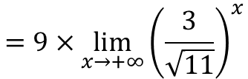
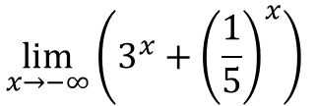
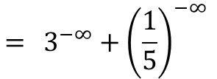
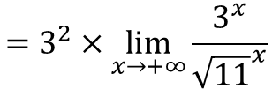

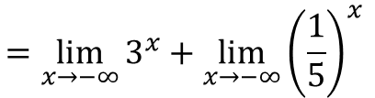

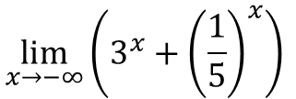




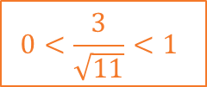
Exercício 1
Determina os seguintes limites:
$$\lim_{x→−∞}{⁡{\left(3^{x}+{\left(\frac{1}{5}\right)}^{x}\right)}^{ }}$$
$$\lim_{x→+∞}{⁡\frac{3^{x+2}}{{\sqrt{11}}^{x}}}$$
Sugestão de resolução:
$$\lim_{x→−∞}{⁡{\left(3^{x}+{\left(\frac{1}{5}\right)}^{x}\right)}^{ }}$$
$$=\lim_{x→−∞}{⁡{3^{x}+\lim_{x→−∞}{\left(\frac{1}{5}\right)}^{x}}^{ }}$$
$$={⁡{3^{−∞}+{\left(\frac{1}{5}\right)}^{−∞}}^{ }}$$
$$=0+\left(+∞\right)$$
$$=+∞$$
$$\lim_{x→+∞}{⁡\frac{3^{x+2}}{{\sqrt{11}}^{x}}}$$
$$=\lim_{x→+∞}{⁡\frac{3^{x}×3^{2}}{{\sqrt{11}}^{x}}}$$
$$=3^{2}×\lim_{x→+∞}{⁡\frac{3^{x}}{{\sqrt{11}}^{x}}}$$
$$=9×\lim_{x→+∞}{{\left(\frac{3}{\sqrt{11}}\right)}^{x}}$$
$$=9×0$$
$$=0$$
$$0<\frac{3}{\sqrt{11}}<1$$

Slide 22

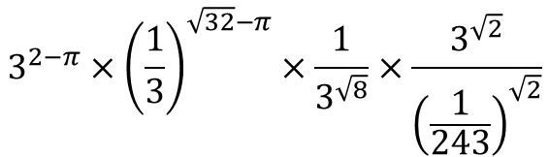
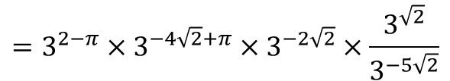

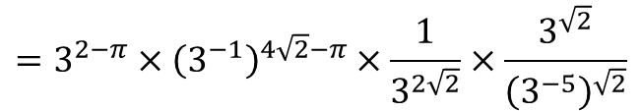





Exercício 2
Determina, sem recurso à calculadora, o valor de:
$$3^{2−π}×{\left(\frac{1}{3}\right)}^{\sqrt{32}−π}×\frac{1}{3^{\sqrt{8}}}×\frac{3^{\sqrt{2}}}{{\left(\frac{1}{243}\right)}^{\sqrt{2}}}$$
Sugestão de resolução:
$$3^{2−π}×{\left(\frac{1}{3}\right)}^{\sqrt{32}−π}×\frac{1}{3^{\sqrt{8}}}×\frac{3^{\sqrt{2}}}{{\left(\frac{1}{243}\right)}^{\sqrt{2}}}$$
$$=3^{2−π}×{\left(\frac{1}{3}\right)}^{\sqrt{2^{5}}−π}×\frac{1}{3^{\sqrt{2^{3}}}}×\frac{3^{\sqrt{2}}}{{\left(\frac{1}{3^{5}}\right)}^{\sqrt{2}}}$$
$$=3^{2−π}×{\left(3^{−1}\right)}^{4\sqrt{2}−π}×\frac{1}{3^{2\sqrt{2}}}×\frac{3^{\sqrt{2}}}{{\left(3^{−5}\right)}^{\sqrt{2}}}$$
$$=3^{2−π}×3^{−4\sqrt{2}+π}×3^{−2\sqrt{2}}×\frac{3^{\sqrt{2}}}{3^{−5\sqrt{2}}}$$
$$=3^{2−π−4\sqrt{2}+π−2\sqrt{2}}×3^{\sqrt{2}−\left(−5\sqrt{2}\right)}$$
$$=3^{2−6\sqrt{2}}×3^{6\sqrt{2}}$$
$$=3^{2−6\sqrt{2}+6\sqrt{2}}$$
$$=3^{2}$$
$$=9$$

Slide 23






















Exercício 3
Sendo $x$ um número real e sabendo que $3^{x}=7$, determina o valor de:
$3^{x−1}$
${27}^{x}$
$3^{−x+1}$
$3^{\frac{x}{5}}$
Sugestão de resolução:
$$=7×\frac{1}{3}$$
$$=\frac{7}{3}$$
$3^{x−1}$
$$=3^{x}×3^{−1}$$
${27}^{x}$
$$={\left(3^{3}\right)}^{x}$$
$$={\left(3^{x}\right)}^{3}$$
$$=7^{3}$$
$$=343$$
$$=\frac{1}{3^{x}}×3$$
$$=\frac{1}{7}×3$$
$$=\frac{3}{7}$$
$3^{−x+1}$
$$=3^{−x}×3^{1}$$
$3^{\frac{x}{5}}$
$$={\left(3^{x}\right)}^{\frac{1}{5}}$$
$$=7^{\frac{1}{5}}$$
$$=\sqrt[5]{7}$$

Slide 24



Equações exponenciais
Quando estudámos as propriedades da função exponencial, referimos que esta é uma função crescente se $a>1$ e decrescente se $0<a<1$. Logo, é uma função injetiva.
Assim, tem-se que:
$a^{x}=a^{y}⟺x=y$, $∀ x,y∈ℝ$
Na resolução de uma equação exponencial, devem seguir-se estes passos:
$1$.º passo: Sempre que possível, escrever as potências na mesma base, aplicando as regras operatórias das potências.
$2$.º passo: Obter uma igualdade do tipo $a^{x}=a^{y}$.
$3$.º passo: Aplicar $a^{x}=a^{y}$ $⟺x=y$.
$4$.º passo: Resolver a equação obtida no passo anterior.
$5$.º passo: Apresentar o conjunto-solução.

Slide 25



Equações exponenciais
Exemplos de resolução de equações:
$5^{x}=125$
$$⟺5^{x}=5^{3}$$
$$⟺x=3$$
$$C.S.=\left\{3\right\}$$
$$⟺3^{3\left(x+1\right)}={\left(3^{\frac{1}{2}}\right)}^{−1}$$
$$⟺3^{3\left(x+1\right)}=3^{− \frac{1}{2}}$$
${27}^{x+1}=$
$$\frac{1}{\sqrt{3}}$$
$$⟺{\left(3^{3}\right)}^{x+1}={\left(\sqrt{3}\right)}^{−1}$$
$$⟺3\left(x+1\right)=−\frac{1}{2}$$
$$⟺3x+3=−\frac{1}{2}$$
$$⟺x=−\frac{ 7 }{6}$$
$$⟺6x+6=−1$$
$$C.S.=\left\{−\frac{ 7 }{6}\right\}$$
$$\frac{{16}^{x}}{4^{x+2}}$$
$$⟺2^{−x}=\frac{{\left(2^{4}\right)}^{x}}{{\left(2^{2}\right)}^{x+2}}$$
$$⟺2^{−x}=\frac{2^{4x}}{2^{2x+4}}$$
$2^{−x}=$
$$⟺2^{−x}=2^{4x−\left(2x+4\right)}$$
$$⟺x=\frac{ 4 }{3}$$
$$⟺2^{−x}=2^{2x−4}$$
$$⟺−x=2x−4$$
$$⟺−3x=−4$$
$$C.S.=\left\{\frac{ 4 }{3}\right\}$$

Slide 26



















Equações exponenciais
Exemplos de resolução de equações (continuação):
$2^{x−1}−2^{x}−2^{x+1}+2^{x+3}=22$
$$⟺2^{x}\left(2^{−1}−1−2^{1}+2^{3}\right)=22$$
$$⟺2^{x}\left(\frac{1}{2}−1−2+8\right)=22$$
$$⟺2^{x}×\frac{11}{2}=22$$
$$⟺2^{x}=\frac{22}{\frac{11}{2}}$$
$$⟺2^{x}=4$$
$$⟺2^{x}=2^{2}$$
$$⟺x=2$$
$$C.S.=\left\{2\right\}$$
$⟺{\left(3^{2}\right)}^{x}−4×3^{x}+3=0$
$9^{x}−4×3^{x}+3=0$
$⟺{\left(3^{x}\right)}^{2}−4×3^{x}+3=0$
Considerando a mudança de variável $y=3^{x}$, obtém-se a seguinte equação do $2$.º grau:
$y^{2}−4y+3=0$
$$⟺y=\frac{−\left(−4\right)±\sqrt{{\left(−4\right)}^{2}−4×1×3}}{2×1}$$
$$⟺y=\frac{4±\sqrt{16−12}}{2}$$
$$⟺y=\frac{4±2}{2}$$
$$⟺y=3 ∨ y=1$$
Substituindo $y$ por $3^{x}$, vem que:
$$⟺3^{x}=3 ∨ 3^{x}=1$$
$$⟺3^{x}=3^{1} ∨ 3^{x}=3^{0}$$
$$⟺x=1 ∨ x=0$$
$$C.S.=\left\{0,1\right\}$$

Slide 27




















Inequações exponenciais
Quando estudámos as propriedades da função exponencial, referimos que esta é monótona.
Assim, tem-se que:
se $a>1$, a função é estritamente crescente, logo
$a^{x}<a^{y}⟺x<y$, $∀ x,y∈ℝ$.
se $0<a<1$, a função é estritamente decrescente, logo
$a^{x}<a^{y}⟺x>y$, $∀ x,y∈ℝ$.
Na resolução de uma inequação exponencial, devem seguir-se estes passos:
$1$.º passo: Sempre que possível, escrever as potências na mesma base, aplicando as regras operatórias das potências.
$2$.º passo: Obter uma igualdade do tipo $a^{x}<a^{y}$ ou $a^{x}≤a^{y}$ ou $a^{x}>a^{y}$ ou $a^{x}≥a^{y}$.
$3$.º passo: Se $a>1$, aplicar $a^{x} a^{y}$ $⟺x y$ ou $a^{x} a^{y}$ $⟺x y$.
$$>$$
$$>$$
$$≥$$
$$≥$$
$$<$$
$$<$$
$$≤$$
$$≤$$
Se $0<a<1$, aplicar $a^{x} a^{y}$ $⟺x y$ ou $a^{x} a^{y}$ $⟺x y$.
$$>$$
$$<$$
$$≥$$
$$≤$$
$$<$$
$$>$$
$$≤$$
$$≥$$

Slide 28




















Inequações exponenciais
$4$.º passo: Resolver a inequação obtida no passo anterior.
$5$.º passo: Apresentar o conjunto-solução.
Exemplos de resolução de inequações exponenciais:
$5^{x}>125$
$$⟺5^{x}>5^{3}$$
$$⟺x>3$$
$$C.S.=\left]3,+∞\right[$$
$${\left(\frac{1}{3}\right)}^{x−1}≤\frac{1}{\sqrt{3}}$$
$$⟺{\left(3^{−1}\right)}^{x−1}≤{\left(\sqrt{3}\right)}^{−1}$$
$$⟺3^{−x+1}≤{\left(3^{\frac{1}{2}}\right)}^{−1}$$
$$⟺3^{−x+1}≤3^{− \frac{1}{2}}$$
$$⟺−x+1≤−\frac{1}{2}$$
$$⟺−x≤−\frac{3}{2}$$
$$⟺x≥\frac{ 3 }{2}$$
$$C.S.=\left[\frac{ 3 }{2},+∞\right[$$
${10}^{x}−5^{x}<5^{x}$
$$⟺{10}^{x}−5^{x}−5^{x}<0$$
$$⟺2^{x}×5^{x}−2×5^{x}<0$$
$$⟺5^{x}×\left(2^{x}−2\right)<0$$
$$⟺2^{x}−2<0$$
$$⟺2^{x}<2$$
$5^{x}>0$, $∀x∈ℝ$
$$⟺2^{x}<2^{1}$$
$$⟺x<1$$
$$C.S.=\left]−∞,1\right[$$

Slide 29




















Inequações exponenciais
Exemplos de resolução de inequações exponenciais (continuação):
$x^{2}×2^{x}−2^{x}≥0$
$$⟺2^{x}×\left(x^{2}−1\right)≥0$$
$$⟺x^{2}−1≥0$$
$$⟺x≤1 ∨ x≥1$$
$2^{x}>0$, $∀x∈ℝ$
$$C.S.=\left]−∞,−1\right]∪\left[1,+∞\right[$$
Cálculo auxiliar
$$x^{2}−1=0$$
$$⟺x^{2}=1$$
$$⟺x=±\sqrt{1}$$
$$⟺x=−1 ∨ x=1$$
$⟺{−\left(2^{2}\right)}^{x}+2^{x}+2>0$
$−4^{x}+2^{x}>−2$
$⟺{−\left(2^{x}\right)}^{2}+2^{x}+2>0$
Considerando a mudança de variável $y=2^{x}$, obtém-se a seguinte inequação do $2$.º grau:
$−y^{2}+y+2>0$
$$⟺−1<y<2$$
Cálculo auxiliar
$$⟺y=\frac{−1±\sqrt{1^{2}−4×\left(−1\right)×2}}{2×\left(−1\right)}$$
$${−y}^{2}+y+2=0$$
$$⟺y=\frac{−1±3}{−2}$$
$$⟺y=−1 ∨ y=2$$

Slide 30











Inequações exponenciais
Exemplos de resolução de inequações exponenciais (continuação):
$⟺{−\left(2^{2}\right)}^{x}+2^{x}+2>0$
$−4^{x}+2^{x}>−2$
$⟺{−\left(2^{x}\right)}^{2}+2^{x}+2>0$
Considerando a mudança de variável $y=2^{x}$, obtém-se a seguinte inequação do $2$.º grau:
$−y^{2}+y+2>0$
$$⟺−1<y<2$$
Voltando à variável $x$, tem-se que:
$$−1<2^{x}<2$$
$$⟺2^{x}>−1 ∧{ 2}^{x}<2$$
$$⟺2^{x}<2$$
$$⟺2^{x}<2^{1}$$
Condição universal
$$⟺x<1$$
$$C.S.=\left]−∞,1\right[$$

Slide 31








O limite $\lim_{ }{{\left(1+\frac{x}{ n }\right)}^{n}=e^{x}}$
$$u_{n}={\left(1+\frac{1}{n}\right)}^{n}$$
Recorda que a sucessão de termo geral é convergente para um número que se designa por $e$.
O teorema seguinte, que não será demonstrado, é uma ferramenta útil no cálculo de limites de algumas sucessões.
Teorema:
Seja $f$ a função definida, em $ℝ\backslash \left\{–1, 0\right\}$, por .
Tem-se que:
$$f(y)={\left(1+\frac{1}{y}\right)}^{y}$$
$$\lim_{y→+∞}{{\left(1+\frac{1}{y}\right)}^{y}}$$
$$=\lim_{y→−∞}{{\left(1+\frac{1}{y}\right)}^{y}}$$
$$=e$$
Uma consequência deste teorema é o resultado seguinte:
Teorema:
$$\lim_{ }{{\left(1+\frac{ x }{n}\right)}^{n}=e^{x}}$$

Slide 32














O limite $\lim_{ }{{\left(1+\frac{x}{ n }\right)}^{n}=e^{x}}$
Para $x≠0$, tem-se que:
$$=\lim_{ }{{\left(1+\frac{ 1 }{\frac{ n }{x}}\right)}^{\frac{ n }{x}×x}}$$
$$=\lim_{ }{{\left[{\left(1+\frac{ 1 }{\frac{ n }{x}}\right)}^{\frac{ n }{x}}\right]}^{x}}$$
$$\lim_{ }{{\left(1+\frac{ x }{n}\right)}^{n}}$$
$$=\lim_{ }{{\left(1+\frac{ 1 }{\frac{ n }{x}}\right)}^{n}}$$
$$=\underset{ }{}{{\left[lim{\left(1+\frac{ 1 }{\frac{ n }{x}}\right)}^{\frac{ n }{x}}\right]}^{x}}$$
$$=e^{x}$$
$$\lim{{\left(1+\frac{1}{n}\right)}^{n}}=e$$
Para $x=0$, vem que:
$$\lim_{ }{{\left(1+\frac{ x }{n}\right)}^{n}}$$
$$=e^{0}$$
$$=1$$
$$=\lim_{ }{1^{n}}$$
$$=e^{x}$$
Propriedade:
Dadas duas sucessões de termos gerais, respetivamente, $x_{n}$ e $y_{n}$, tais que $x_{n}$ tem os termos todos positivos, $lim⁡x_{n}=a$ e $lim⁡y_{n}=b$ ($a>0$ e $b∈ℝ$), tem-se que:
$$\lim_{ }{ {\left(x_{n}\right)}^{y_{n}}}=a^{b}$$
Esta propriedade estende-se ao caso em que $a$ é $0$ ou $+∞$ e $b$ é $+∞$ ou $−∞$.

Slide 33


























O limite $\lim_{ }{{\left(1+\frac{x}{ n }\right)}^{n}=e^{x}}$
Exemplos:
$$\left(1^{∞}\right)$$
$$\lim_{ }{{\left(1+\frac{ 2 }{n}\right)}^{n}}$$
$$=e^{2}$$
$$=\lim_{ }{{\left(1+\frac{ \frac{1}{3} }{n}\right)}^{n}}$$
$$\left(1^{∞}\right)$$
$$\lim_{ }{{\left(1+\frac{ 1 }{3n}\right)}^{n}}$$
$$=e^{\frac{1}{3}}$$
$$=\sqrt[3]{e}$$
$$\left(1^{∞}\right)$$
$$\lim_{ }{{\left(1−\frac{ 5 }{n−1}\right)}^{n−1}}$$
$$=\lim_{ }{{\left(1+\frac{−5}{n−1}\right)}^{n−1}}$$
$$=\frac{1}{e^{5}}$$
$$=e^{−5}$$
$$\left(1^{∞}\right)$$
$$=\lim_{ }{{\left(1+\frac{ −3 }{n}\right)}^{n}}×\lim_{ }{{\left(1+\frac{ 3 }{n}\right)}^{n}}$$
$$\lim_{ }{{\left(1−\frac{ 9 }{n^{2}}\right)}^{n}}$$
$$=lim⁡{\left[\left(1−\frac{ 3 }{n}\right)\left(1+\frac{ 3 }{n}\right)\right]}^{n}$$
$$=1$$
$$=e^{−3}×e^{3}$$
$$=e^{0}$$
$$=\lim_{ }{{\left(1+\frac{ −1 }{n−1}\right)}^{\left(n−1\right)×\frac{n^{2}}{n−1}}}$$
$$=\lim_{ }{ }{\left[{\left(1+\frac{ −1 }{n−1}\right)}^{n−1}\right]}^{\frac{n^{2}}{n−1}}$$
$$\lim_{ }{{\left(1−\frac{ 1 }{n−1}\right)}^{n^{2}}}$$
$$=\lim_{ }{ }{\left[{\left(1+\frac{ −1 }{n−1}\right)}^{n−1}\right]}^{\lim{ }\frac{n^{2}}{n−1}}$$
$$={\left(e^{−1}\right)}^{+∞}$$
$$=0$$

Slide 34















O limite $\lim_{ }{{\left(1+\frac{x}{ n }\right)}^{n}=e^{x}}$
Exemplos (continuação):
$$=\lim_{ }{{\left(\frac{\frac{2}{n}+\frac{3n}{n}}{\frac{5}{n}+\frac{n}{n}}\right)}^{n}}$$
$$=\lim_{ }{{\left(\frac{\frac{2}{n}+3}{\frac{5}{n}+1}\right)}^{n}}$$
$$=lim⁡\frac{{\left[3\left(1+\frac{2}{3n}\right)\right]}^{n}}{{\left(1+\frac{5}{n}\right)}^{n}}$$
$$\lim_{ }{{\left(\frac{2+3n}{5+n}\right)}^{n}}$$
$$=lim⁡\frac{3^{n}×{\left(1+\frac{ \frac{2}{3} }{n}\right)}^{n}}{{\left(1+\frac{5}{n}\right)}^{n}}$$
$$=\frac{+∞×e^{\frac{2}{3}}}{e^{5}}$$
$$=+∞$$
Outro processo de resolução:
$$\lim_{ }{{\left(\frac{2+3n}{5+n}\right)}^{n}}$$
$$\underset{ }{}={{\left[lim⁡\left(\frac{2+3n}{5+n}\right)\right]}^{lim⁡n}}$$
$$=3^{+∞}$$
$$=+∞$$
$$\lim_{ }{{\left(\frac{2+n}{5+2n}\right)}^{−\frac{ 1 }{n}}}$$
$$={\left[\lim\left(\frac{2+n}{5+2n}\right)\right]}^{\lim\left(−\frac{ 1 }{n}\right)}$$
$$={\left(\frac{ 1 }{2}\right)}^{0}$$
$$=1$$

Slide 35












O limite $\lim_{ }{{\left(1+\frac{x}{ n }\right)}^{n}=e^{x}}$
Exemplos (continuação):
$$\lim_{ }{{\left(−1+\frac{1}{ n }\right)}^{n}}$$
$$=\lim_{ }{{\left[−1×\left(1−\frac{1}{ n }\right)\right]}^{n}}$$
$$=\lim_{ }{{\left[{\left(−1\right)}^{n}×{\left(1+\frac{−1}{ n }\right)}^{n}\right]}^{ }}$$
Se $n$ é par:
$$\lim_{ }{{\left[{\left(−1\right)}^{n}×{\left(1+\frac{−1}{ n }\right)}^{n}\right]}^{ }}$$
$$=\lim_{ }{{\left(1+\frac{−1}{ n }\right)}^{n}}$$
$$=\frac{ 1 }{e}$$
$$=e^{−1}$$
Se $n$ é ímpar:
$$\lim_{ }{{\left[{\left(−1\right)}^{n}×{\left(1+\frac{−1}{ n }\right)}^{n}\right]}^{ }}$$
$$=\lim_{ }\left[−{\left(1+\frac{−1}{ n }\right)}^{n}\right]$$
$$=−\frac{ 1 }{e}$$
$$=−e^{−1}$$
Como encontramos duas subsucessões com limites distintos, concluímos que não existe $\lim_{ }{{\left(−1+\frac{1}{ n }\right)}^{n}}$.

Slide 36












O limite notável $\lim_{h→0}{\frac{e^{h}−1}{h}}=1$
$$\lim_{h→0}{\frac{e^{h}−1}{h}}$$
Dado que a função exponencial é contínua, é uma situação de indeterminação do tipo .
$$\frac{ 0 }{0}$$
$$\lim_{h→0}{\frac{e^{h}−1}{h}}=1$$
Todavia, podemos provar que .
Limite notável
$$\lim_{h→0}{\frac{e^{h}−1}{h}}=1$$
Exemplos:
$$\left(\frac{ 0 }{0}\right)$$
$$\lim_{x→0}{\frac{e^{3x}−1}{4x}}$$
$$=\frac{1}{ 4 }×\lim_{x→0}{\frac{e^{3x}−1}{x}}$$
$$=\frac{1}{ 4 }×\lim_{x→0}\left(\frac{e^{3x}−1}{3x}×3\right)$$
Consideremos a mudança de variável $3x=y$: se $x→0$, então $y→0$.
$$=\frac{1}{ 4 }×\lim_{y→0}\left(\frac{e^{y}−1}{y}×3\right)$$
$$=\frac{3}{ 4 }×\lim_{y→0}{\frac{e^{y}−1}{y}}$$
$$=\frac{3}{ 4 }×{ 1 }$$
$$=\frac{3}{ 4 }{ }$$

Slide 37



















O limite notável $\lim_{h→0}{\frac{e^{h}−1}{h}}=1$
Exemplos (continuação):
$$\left(\frac{ 0 }{0}\right)$$
$$\lim_{x→−3}{ \frac{x^{2}−9}{1−e^{x+3}}}$$
$$=\lim_{x→−3}{ \frac{\left(x−3\right)\left(x+3\right)}{1−e^{x+3}}}$$
$$=\lim_{x→−3} \left(x−3\right)×\lim_{x→−3}{ \frac{\left(x+3\right)}{1−e^{x+3}}}$$
$$=−6×\lim_{x→−3}{ \frac{1}{\frac{1−e^{x+3}}{x+3}}}$$
$$=−6×{\frac{1}{−\lim_{x→−3}\frac{e^{x+3}−1}{x+3}}}$$
$$={\frac{6}{\lim_{x→−3}\frac{e^{x+3}−1}{x+3}}}$$
Consideremos a mudança de variável $x+3=y$: se $x→−3$, então $y→0$.
$$={\frac{6}{\lim_{y→0} \frac{e^{y}−1}{y}}}$$
$$={\frac{6}{ 1 }}$$
$$=6$$
$$\left(\frac{ 0 }{0}\right)$$
$$=\lim_{x→0}{ \frac{e^{−x}\left(\frac{e^{x}}{e^{−x}}−1\right)}{x}}$$
$$\lim_{x→0}{ \frac{e^{x}−e^{−x}}{x}}$$
$$=\lim_{x→0} e^{−x}×\lim_{x→0}{ \frac{e^{2x}−1}{x}}$$
$$=e^{0}×\lim_{x→0}\left(\frac{e^{2x}−1}{2x}×2\right)$$
$$=1×2×\lim_{x→0}{\frac{e^{2x}−1}{2x}}$$
$$=2×\lim_{y→0}{\frac{e^{y}−1}{y}}$$
$$=2×1$$
$$=2$$
Consideremos a mudança de variável $2x=y$: se $x→0$, então $y→0$.

Slide 38









Derivada da função exponencial de base $e$
Considera a função real de variável real definida por $f(x)=e^{x}$.
Seja $x∈ℝ$:
$$f′\left(x\right)$$
$$=\lim_{h→0}{\frac{f\left(x+h\right)−f\left(x\right)}{h}}$$
$$=\lim_{h→0}{\frac{e^{x+h}−e^{x}}{h}}$$
$$\left(\frac{ 0 }{0}\right)$$
$$=\lim_{h→0}{\frac{e^{x}\left(e^{h}−1\right)}{h}}$$
$$=e^{x}× \lim_{h→0}{\frac{e^{h}−1}{h}}$$
$$=e^{x}× 1$$
$$=e^{x}$$
Como $x$ é um número real qualquer, conclui-se que $f′\left(x\right)=e^{x}$, isto é:
${\left(e^{x}\right)}^{′}=e^{x}$, $∀x∈ℝ$
Observa que a função derivada de $e^{x}$ é a própria função.

Slide 39













Derivada da função exponencial de base $e$
Pelo teorema da derivada da função composta, vem que:
$${\left(e^{u}\right)}^{′}=u′e^{u}$$
Recorda:
Dadas uma função $f$, diferenciável num ponto $a∈D_{f}$, e uma função real de variável real $g$, diferenciável em $f(a)$, a função composta $g∘f$ é diferenciável em $a$ e:
$${\left(g∘f\right)}^{′}\left(a\right)=f′(a)×g′(f(a))$$
Exemplos:
$$f(x)=xe^{x}$$
$$f^{′}\left(x\right)$$
$$=x^{′}×e^{x}+x×\left(e^{x}\right)′$$
$$=1×e^{x}+x×e^{x}$$
$$=e^{x}\left(1+x\right)$$
$$g(x)=e^{\sqrt{x}}$$
$$={\left(x^{\frac{ 1 }{2}}\right)}^{′}×e^{\sqrt{x}}$$
$$=\frac{ 1 }{2}×x^{−\frac{ 1 }{2}}×e^{\sqrt{x}}$$
$$=\frac{e^{\sqrt{x}} }{2\sqrt{x}}$$
$$g^{′}\left(x\right)$$
$$=\left(\sqrt{x}\right)′×e^{\sqrt{x}}$$

Slide 40










Derivada da função exponencial de base $e$
Exemplos (continuação):
$$h(x)=e^{x^{2}−1}$$
$$h^{′}\left(x\right)$$
$$=\left(x^{2}−1\right)′×e^{x^{2}−1}$$
$$=2x e^{x^{2}−1}$$
$$i(x)=\frac{x^{2}}{e^{x}}$$
$$i^{′}\left(x\right)$$
$$=\frac{{\left(x^{2}\right)}^{′}×e^{x}−x^{2}×\left(e^{x}\right)′}{{\left(e^{x}\right)}^{2}}$$
$$=\frac{2x×e^{x}−x^{2}×e^{x}}{{\left(e^{x}\right)}^{2}}$$
$$=\frac{e^{x}\left(2x−x^{2}\right)}{e^{x}×e^{x}}$$
$$=\frac{2x−x^{2}}{e^{x}}$$

Slide 41











Exercício 4
Seja $f$ a função definida por $f\left(x\right)=e^{2x}−e^{x}+2$.
Escreve a equação reduzida da reta tangente ao gráfico de $f$ que tem declive igual a $1$.
Sugestão de resolução:
O declive da reta tangente ao gráfico de uma função num ponto é o valor da derivada na abcissa desse ponto.
Neste sentido, vamos resolver a equação $f′\left(x\right)=1$.
$$=\left(e^{2x}−e^{x}+2\right)′$$
$f′\left(x\right)$
$$={\left(2x\right)}^{′}e^{2x}−e^{x}+0$$
$$=2 e^{2x}−e^{x}$$
$$⟺2 e^{2x}−e^{x}=1$$
$f′\left(x\right)=1$
$$⟺2{\left(e^{x}\right)}^{2}−e^{x}−1=0$$
Substituindo $e^{x}$ por $y$, obtém-se a equação $2y^{2}−y−1=0$.
$$⟺y=\frac{−\left(−1\right)±\sqrt{{\left(−1\right)}^{2}−4×2×\left(−1\right)}}{2×2}$$
$$⟺y=\frac{1±\sqrt{1+8}}{4}$$
$$2y^{2}−y−1=0$$
$$⟺y=\frac{1±3}{4}$$
$$⟺y=1 ∨ y=−\frac{ 1 }{2}$$

Slide 42







Exercício 4
Seja $f$ a função definida por $f\left(x\right)=e^{2x}−e^{x}+2$.
Escreve a equação reduzida da reta tangente ao gráfico de $f$ que tem declive igual a $1$.
Sugestão de resolução (resolução):
$$⟺2 e^{2x}−e^{x}=1$$
$f′\left(x\right)=1$
$$⟺2{\left(e^{x}\right)}^{2}−e^{x}−1=0$$
$$⟺e^{x}=1 ∨ e^{x}=−\frac{ 1 }{2}$$
$$⟺e^{x}=e^{0}$$
Equação impossível
$$⟺x=0$$
A reta tangente ao gráfico de $f$ que tem declive igual a $1$ é tangente ao gráfico no ponto de abcissa $0$.
$$=2$$
$f\left(0\right)$
$$=e^{2×0}−e^{0}+2$$
Assim, a equação reduzida da reta tangente ao gráfico de $f$ no ponto de abcissa $0$ é $y=x+2$.

